Slide 1
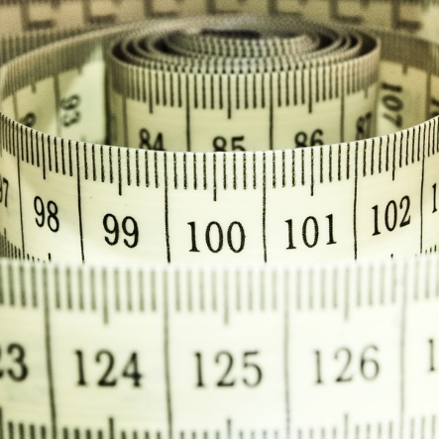
人教版小学数学二年级上册
第一单元 长度单位
1.4 选用合适的长度单位
MENTAL HEALTH COUNSELING PPT
讲解人：xippt 时间：2020.6.1

Slide 2
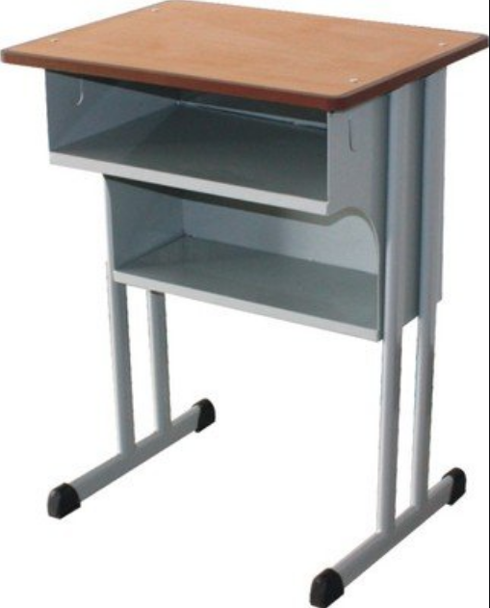
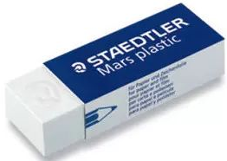
课前导入
课桌的长度
铅笔的长度
橡皮的长度
举手发言：测量上面物品的长度用什么长度单位比较合适。

Slide 3
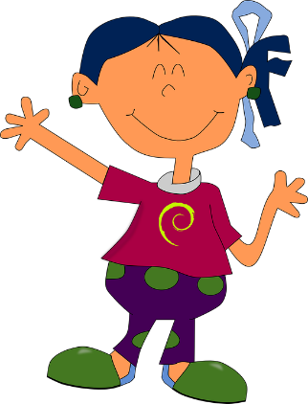
小组讨论
要解决什么问题？
一根旗杆的高度是13厘米还是13米？
判断旗杆高13厘米还是13米。

Slide 4
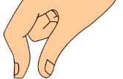
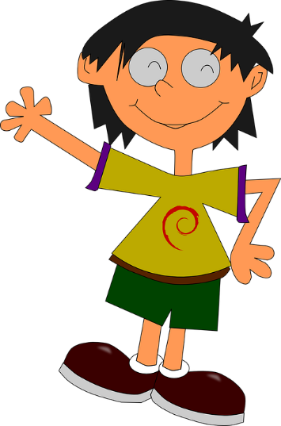
小组讨论
怎样解答？
1厘米这么长。
13厘米很短，大约是一拃的长度，旗杆不可能这么矮。

Slide 5
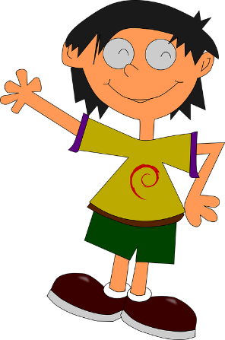
小组讨论
10个小朋友的身高加起来差不多和旗杆一样高。
我身高1米多，才到旗杆的这个高度，旗杆比我高很多。

Slide 6
小组讨论
旗杆的高度应该是13米。

Slide 7
小组讨论
解答合理吗？
20厘米
举手发言：怎样根据铅笔的长度验证判断的正确性？
一支新铅笔的长度不止13厘米，旗杆高度比铅笔高得多，所以应该是13米。

Slide 8
课堂练习
在括号里填上厘米或米。
厘米
长1（ ）
长60（ ）
厘米
长28（ ）
米
说说你是怎样确定括号里的长度单位的。

Slide 9
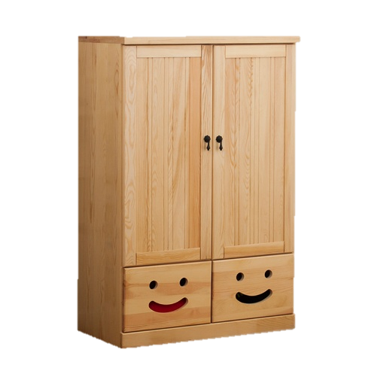
课堂练习
圈出合适的答案。
比1米
（高 矮）
比1米
（长 短）

Slide 10
课堂练习
测量下列事物该选用哪种长度单位？分一分。
① ② ③ ④
②
③
①
④
用厘米作单位
用米作单位

Slide 11
课堂练习
在括号里填上“厘米”或“米”。
（1）房子高约4（ ）。
（2）教室宽约7（ ）。
（3）杯子高约10（ ）。
（4）黄瓜长约20（ ）。
米
米
厘米
厘米

Slide 12
课堂练习
在合适的答案后面画“√”
我1米高。
桌子高：
8 厘米 ( )
80 厘米 ( )
8 米 ( )
√

Slide 13
课堂练习
树高：
8 厘米 ( )
80 厘米 ( )
8 米 ( )
√
我身高1米。

Slide 14
课堂练习
一条绳子长1米，剪掉了30厘米，还剩下多少厘米？
1米=100厘米
100-30=70（厘米）
答：还剩下70厘米。

Slide 15
版权声明
感谢您下载xippt平台上提供的PPT作品，为了您和xippt以及原创作者的利益，请勿复制、传播、销售，否则将承担法律责任！xippt将对作品进行维权，按照传播下载次数进行十倍的索取赔偿！
1. 在xippt出售的PPT模板是免版税类(RF:
Royalty-Free)正版受《中国人民共和国著作法》和《世界版权公约》的保护，作品的所有权、版权和著作权归xippt所有,您下载的是PPT模板素材的使用权。
2. 不得将xippt的PPT模板、PPT素材，本身用于再出售,或者出租、出借、转让、分销、发布或者作为礼物供他人使用，不得转授权、出卖、转让本协议或者本协议中的权利。

Slide 16
小结
这节课你们都学会了哪些知识？
选用合适的长度单位
1.选择长度单位时，
（1）利用单位和数据相结合的方法；
（2）借助参照物去判断。
20厘米
2.表示较短的物体用“厘米”作单位，表示较长的物体用“米”作单位。

Slide 17
人教版小学数学二年级上册
第一单元 长度单位
感谢你的聆听
MENTAL HEALTH COUNSELING PPT
讲解人：xippt 时间：2020.6.1

